Slide 1

AMS MathSciNet 数学文献检索技能提升 （江南大学专场）

Slide 2
检索入门
AMS简介
AMS出版物特点及使用
Q & A
获取更规范的参考文献

Slide 3
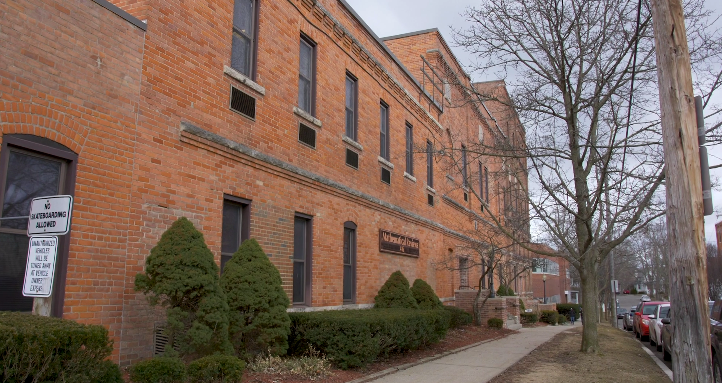

美国数学学会（ AMS）成立于1888年，位于罗德岛。
约30,000名个人会员
约26000多名活跃评论员
AMS每年评选会士（AMS Fellow）
定期颁发各种奖项，近年部分华人得奖：
柯尔代数奖（许晨阳于2021年获）
维布伦奖（陈秀雄、孙崧于2019年获）
柯尔数论奖（张益唐于2014年获）
AMS电子出版物有：
MathSciNet（ Mathematical Reviews、数学评论网络版）
期刊（JAMS，TAMS，PAMS，MCOM等十五种期刊）
电子书（GSM研究生数学、当代数学等系列丛书）
Notes:
美国罗德岛州普罗维登斯市

Slide 4
校园网内使用
1、图书馆网站—数字资源/数据库导航—外文数据库-AMS
2、直接访问：https://mathscinet.ams.org
校外使用
1、学校提供的校外访问系统；
2、设备漫游服务后打开直接访问：
https://mathscinet.ams.org

Slide 5
同学们之前用过哪些搜索引擎？
百度、Bing、搜狗、小红书？微信？ ……
听过哪些检索工具/数据库？
知网？万方？Web of Science？

Slide 6
检索入门
互联网搜索引擎检索举例
AI大模型使用举例
中文文献检索举例

Slide 7
检索数学文献，用百度、AI和中文数据库够吗？
—— 以一篇硕士学位论文为例

Slide 8
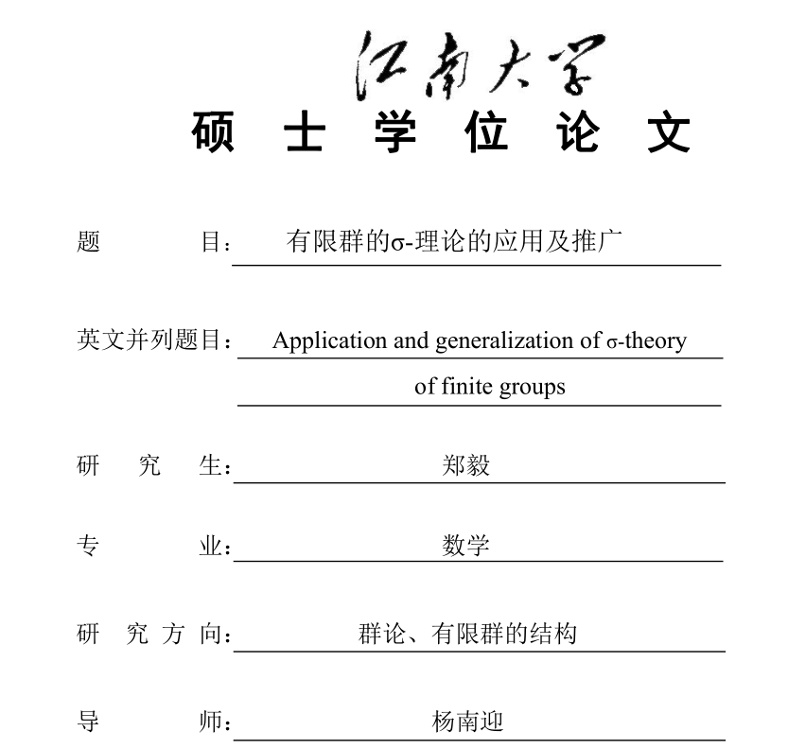

Slide 9
尝试检索：有限群的σ-理论的应用及推广
提取检索词为：有限群 σ-理论

Slide 10
1、百度搜索等互联网搜索

Slide 11
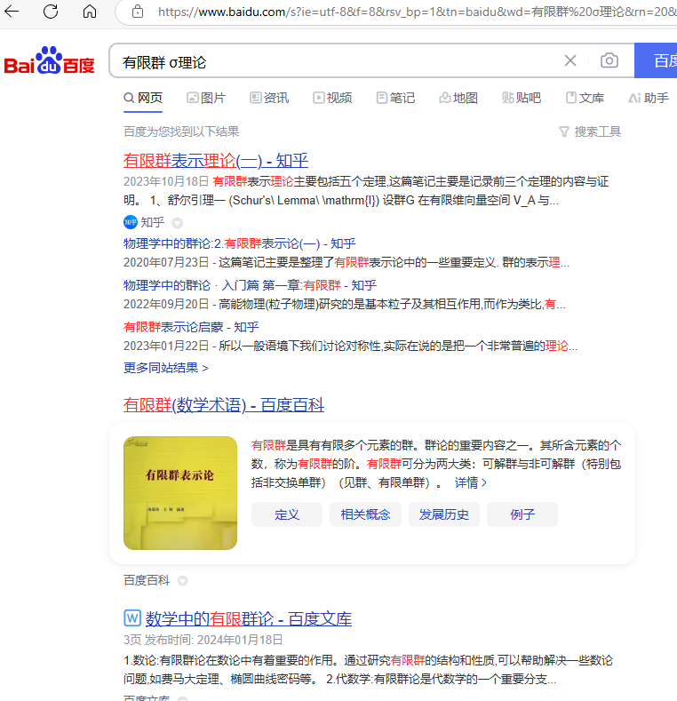
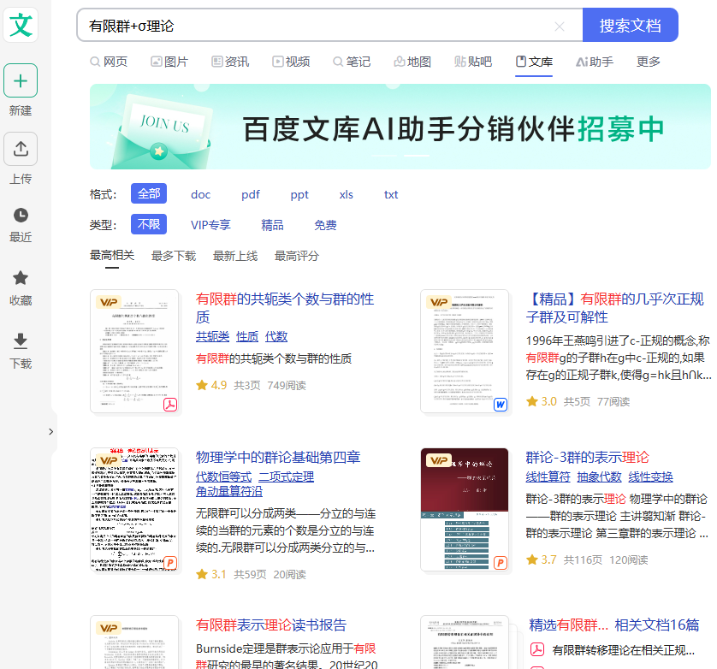

Slide 12
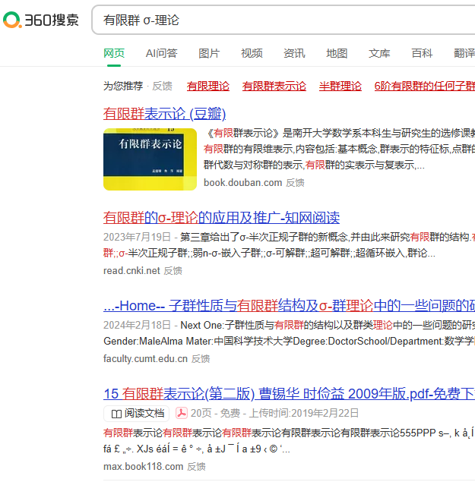
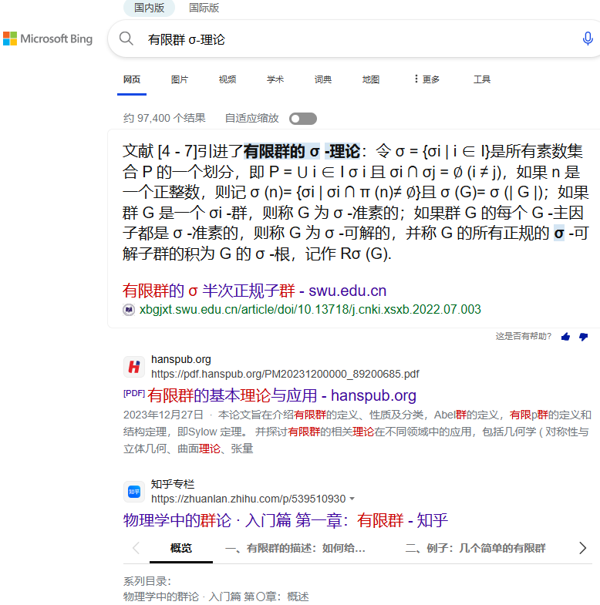

Slide 13
百度等互联网搜索工具特点（以此次检索为例）
科普类文章、公开课、非正式出版物较多，甚至还有部分是AI生成；
学术类文章指向第三方平台，参考价值有限；
不太适合学术搜索场景。

Slide 14
2、尝试用DeepSeek、元宝等AI大模型工具来收集文献

Slide 15
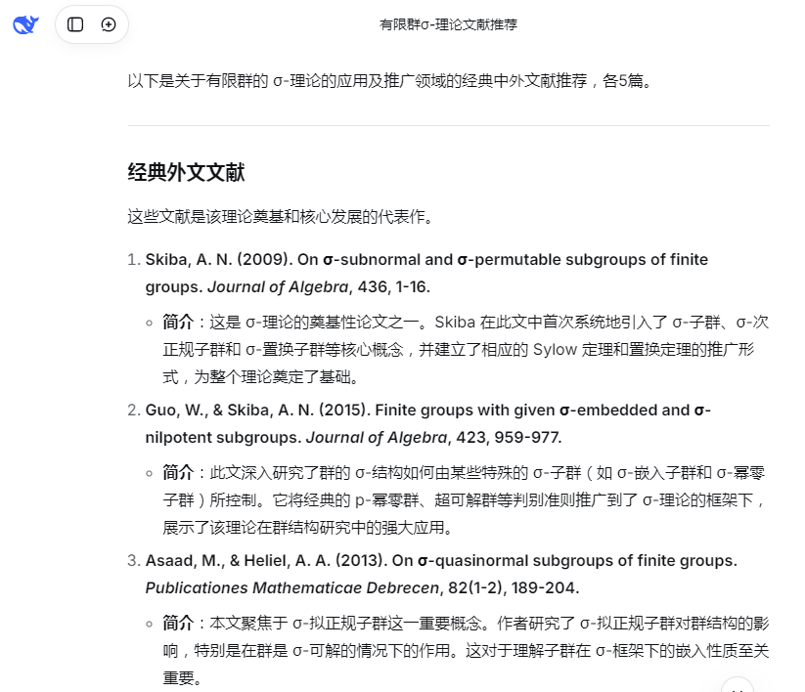
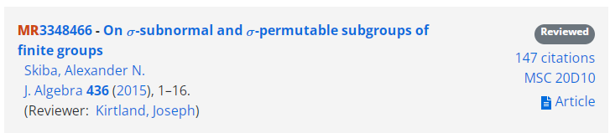
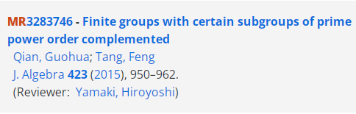

DS给出的第一篇文献中的年限有误
DS给出的第二篇文献，题名、作者和页码均不对
DS给出的第三篇文献，题名、作者和页码均不对

Slide 16
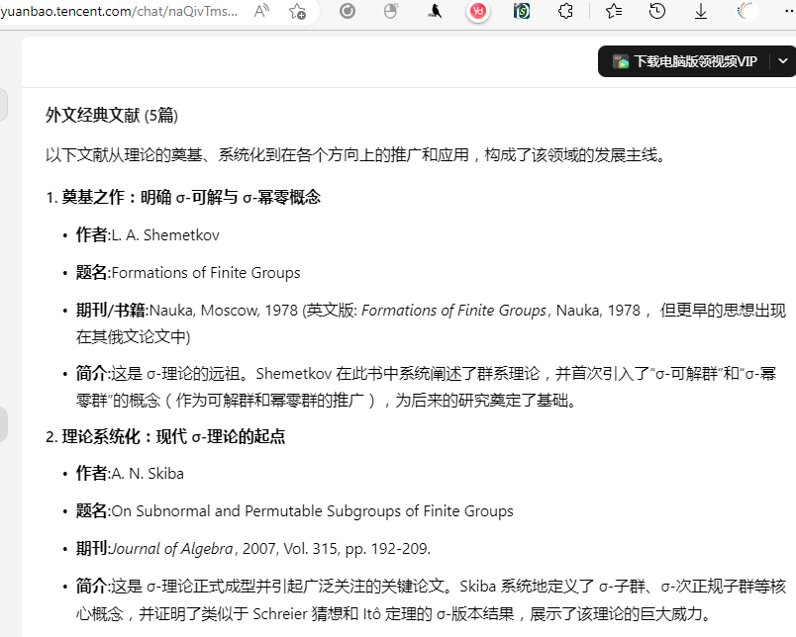
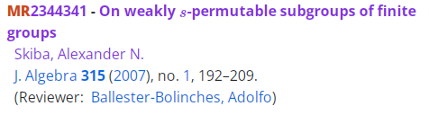
腾讯元宝给出的第二篇文献的年卷期对，题名不对

Slide 17
AI大模型检索特点（以此次检索为例）
受制于训练语料和技术差异，提供的经典文献不见得经典，
最新的不见得最新，参考价值有限；
AI在写综述、归纳文章要点等场景，会有一定帮助，但仍要
仔细辨别和确认。

Slide 18
3、尝试使用学校图书馆订购的中国知网

Slide 19
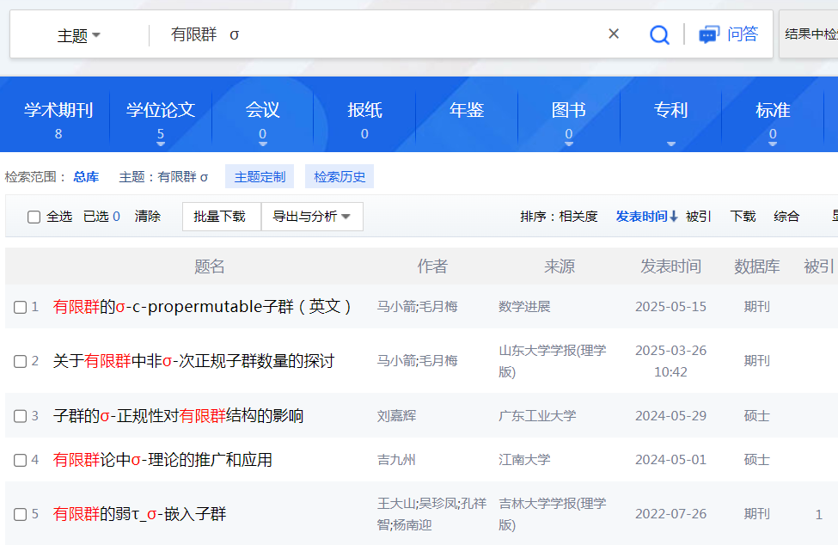
知网可检索国内期刊、学位论文及图书等类型文献，无语言门槛，可了解同行怎么做

Slide 20
写硕士毕业论文，只参考中文文献够吗？
看下此次举例的硕士论文参考文献有哪些？

Slide 21
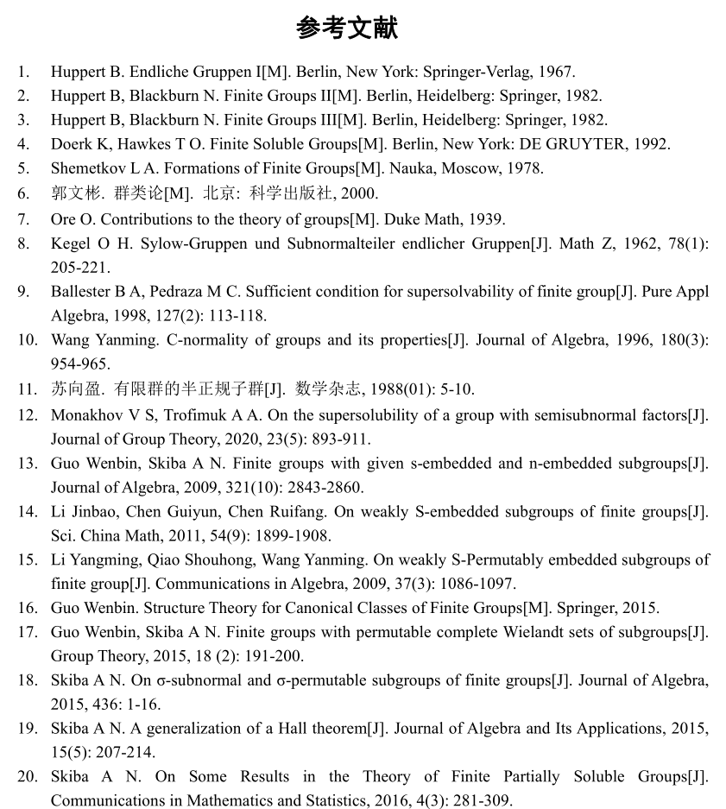
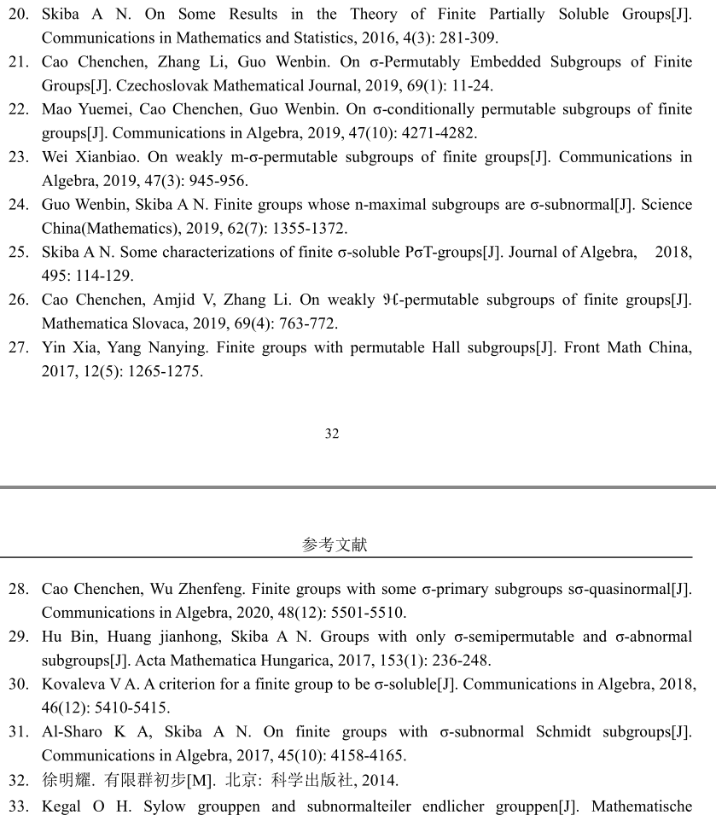
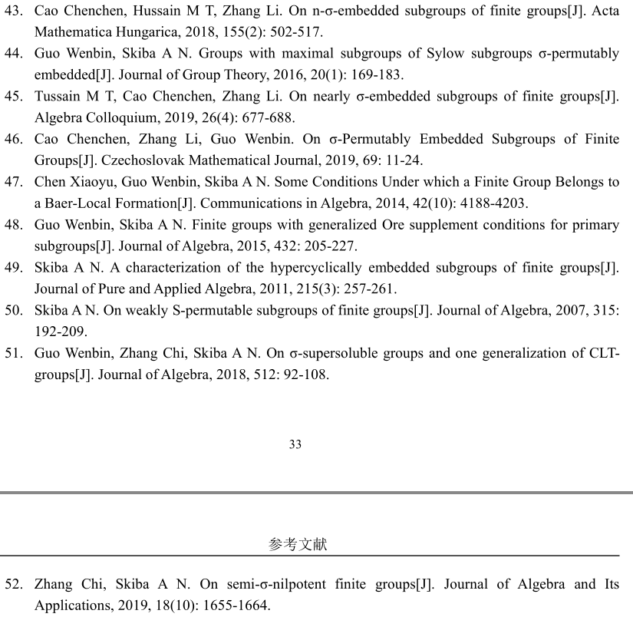

Slide 22
为什么要查阅、引用外文文献？以数学学科为例
学术视野：了解国际最新研究成果
研究方法：参考国外同行的不同研究和分析方法
理论基础：不少经典理论和方法最初以外文出版
学术交流：阅读、撰写外文文献，能与国际同行更好地交流，增加认可度

Slide 23
检索入门
AMS简介
AMS出版物特点及使用
Q & A
获取更规范的参考文献

Slide 24
MathSciNet特点及使用
MSC数学主题分类法
MathSciNet特点及入门

Slide 25
如何有效的使用外文数据库，特别是数学专业数据库？
先简单了解下数学主题分类法（MSC）

Slide 26
有哪些文献分类法？
综合类：中国图书馆分类法（目前国内图书馆最常用的文献分类体系）
专业类： 如MSC，全称 Mathematics Subject Classification （数学主题分类）
AMS和EMS共同制订，每十年修订一次
MSC所有分类号均会标注生效年份、失效年份（废止分类）及相似分类

Slide 27
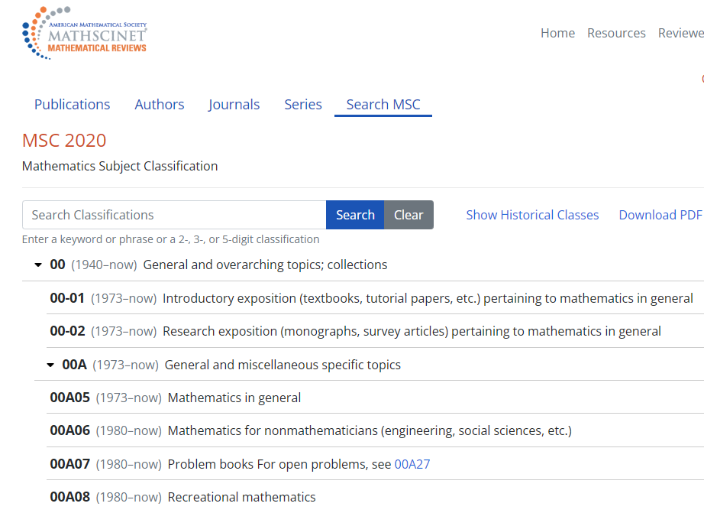
MathSciNet首页，点击MSC标签，可浏览或检索分类表

Slide 28
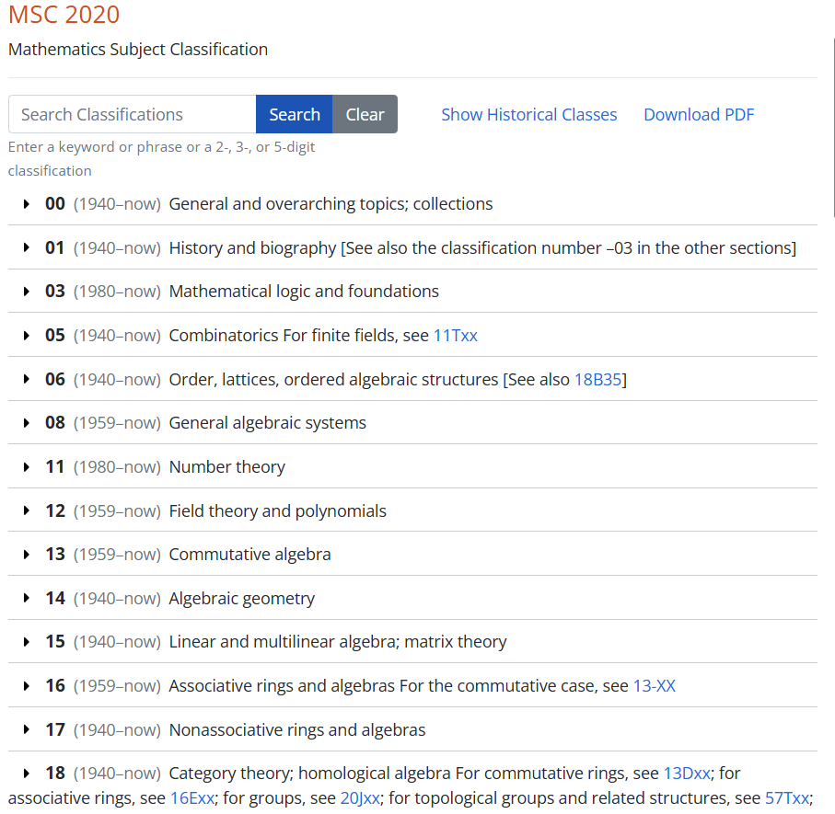
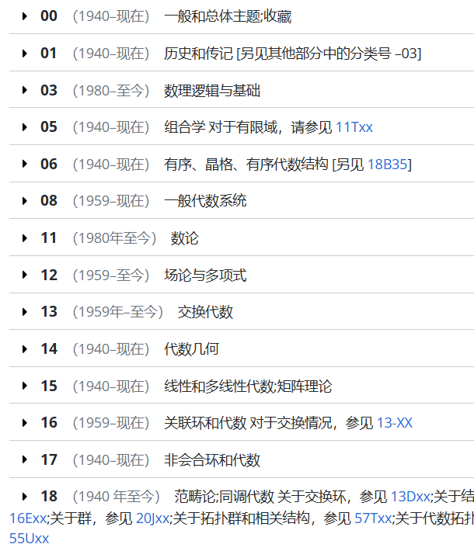

Slide 29
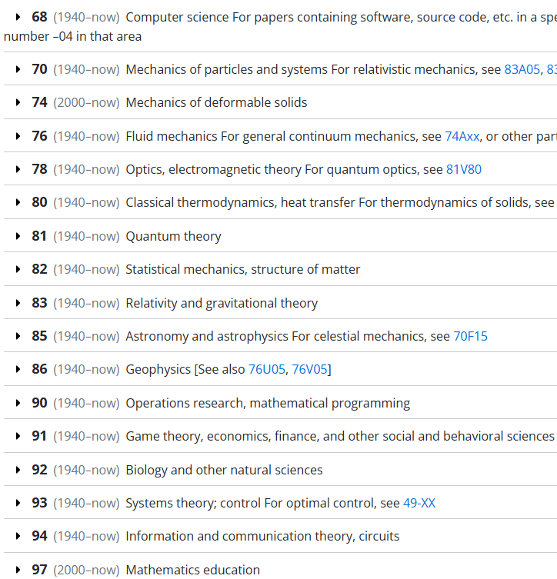
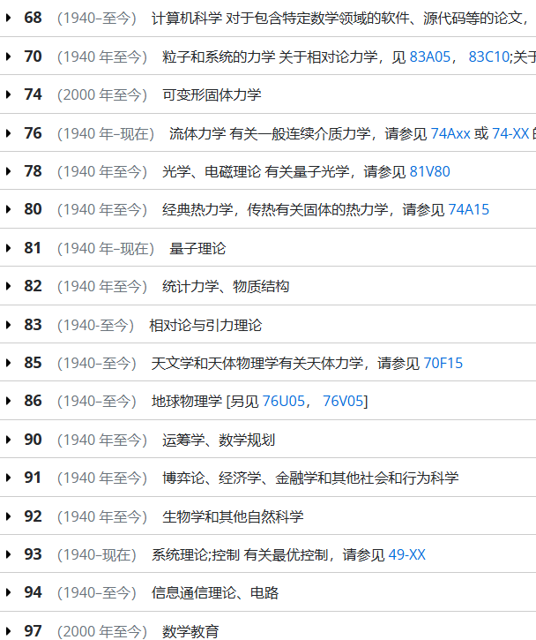

Slide 30
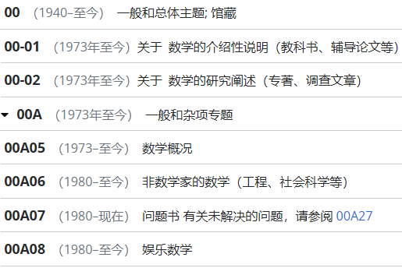
MathSciNet首页，点击MSC标签，可浏览或检索分类表

Slide 31
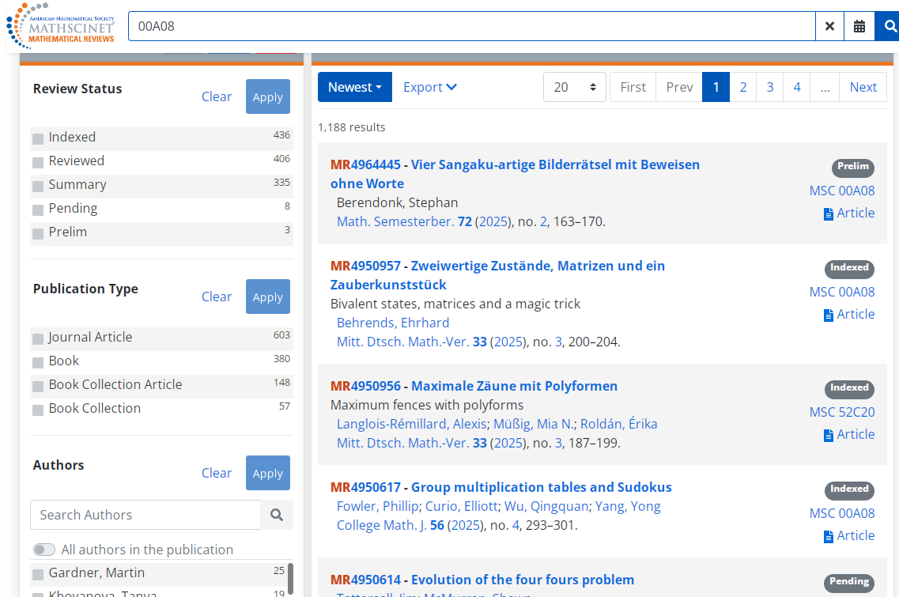
检索框直接输入“00A08” ，检索后，即可获取娱乐数学全部条目
对专业词汇了解不足时，可直接使用分类号检索，如：数学娱乐（00A08）。
娱乐数学的词汇非常多：纸牌、折纸、数列、拼图、数独、魔方、接龙等等.
Math. Semesterber. 1949年创刊，
Mitt. Dtsch. Math.-Ver. 1997年创刊，
均非SCI期刊。
这两种刊，MathSciNet均收录回溯至创刊.

Slide 32
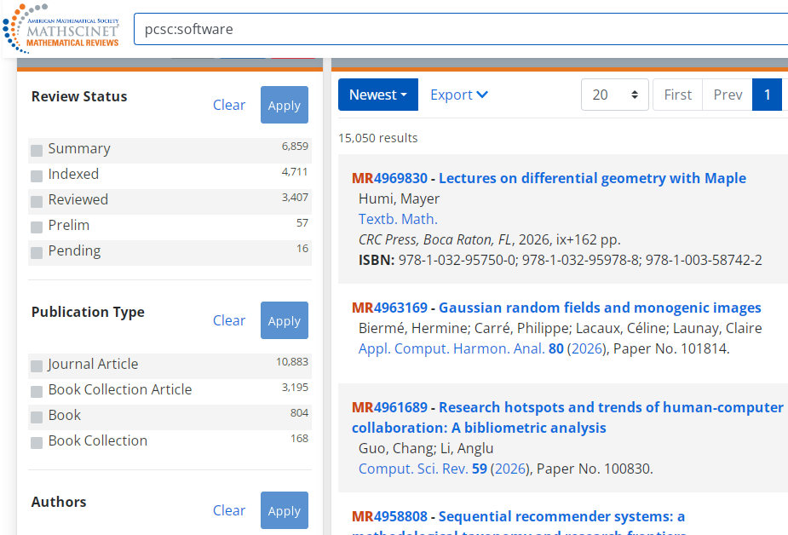
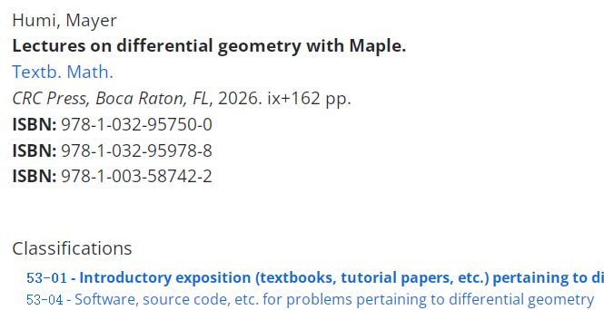
检索字段：pcsc（主分类或次分类），检索分类名称包含software的文章

Slide 33
MathSciNet特点及使用
MSC数学主题分类法
MathSciNet特点及入门

Slide 34
除了MSC分类号
MathSciNet还有哪些使用必要性和特点？

Slide 35
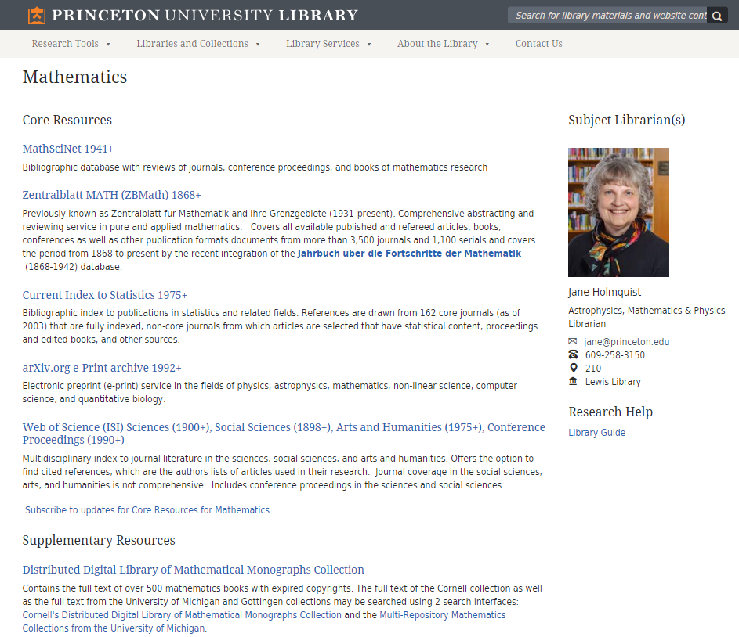
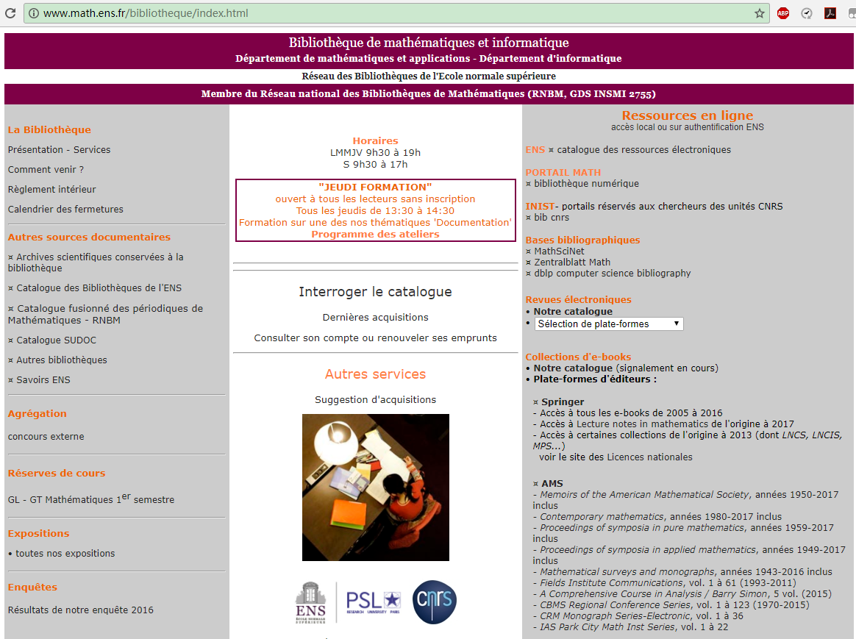
普林斯顿、巴黎高师等数学著名研究机构将MathSciNet列为核心资源
Mathematical Reviews
工欲善其事，必先利其器

Slide 36
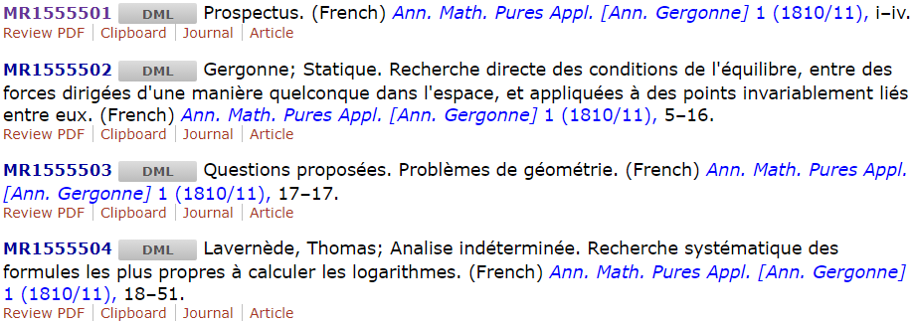
数据库特点
收录齐全
署名消岐
同行评论
施引严谨
组织专业
标引详尽
师承关联
期刊揭示
收录齐全：MathSciNet收录较早的期刊《 AMPA /JMPA》已回溯至1810年

Slide 37
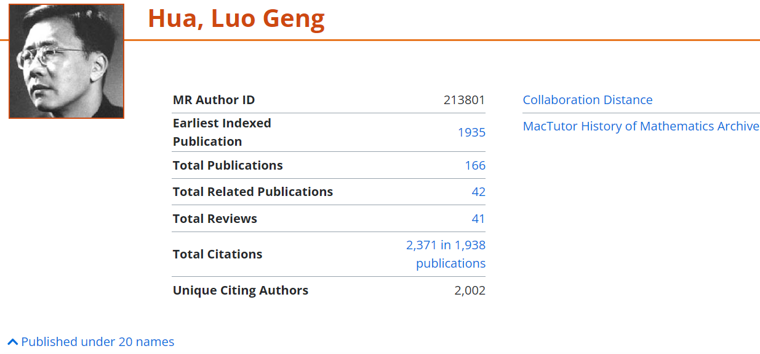
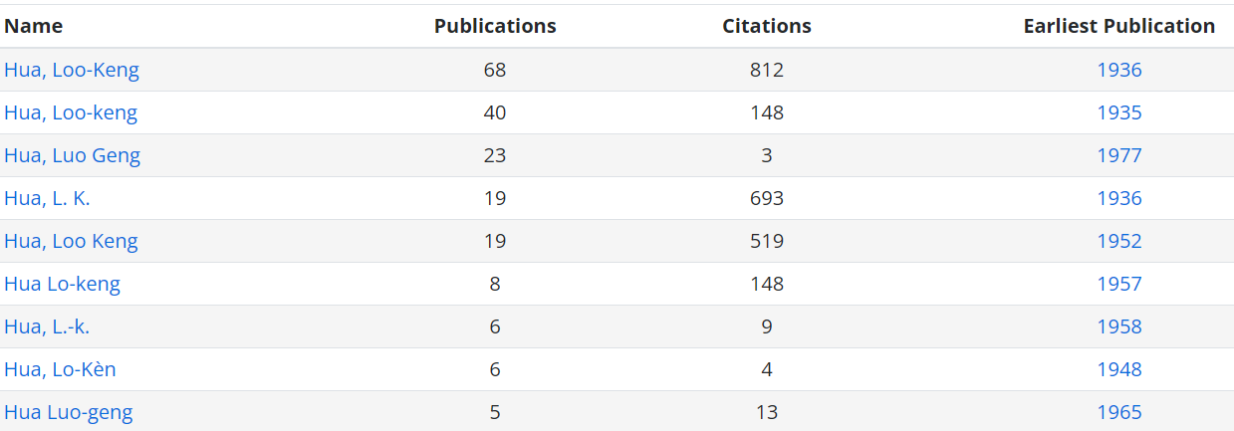
数据库特点
收录齐全
署名消岐
同行评论
施引严谨
组织专业
标引详尽
师承关联
期刊揭示
署名消歧：MathSciNet给华罗庚创建的个人信息页，合并华罗庚数十种署名
MathSciNet已收录的学者可Login to Edit，添加照片、师承关系、电子邮箱、个人网页、母语署名

Slide 38
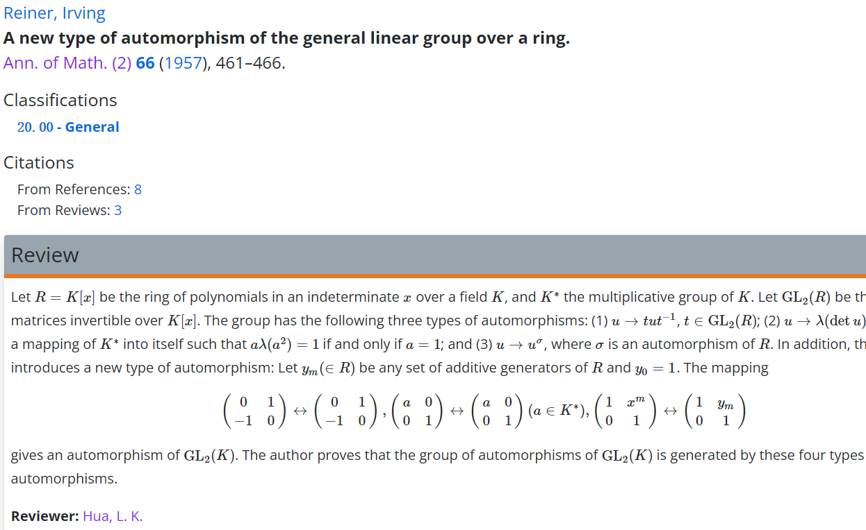
数据库特点
收录齐全
署名消岐
同行评论
施引严谨
组织专业
标引详尽
师承关联
期刊揭示
1957年，华罗庚在Ann. of Math给同行文章发表的评述
Review/Summary？依赖评论员和AMS编辑，如Summary足以说明文章价值和亮点，可以采用。
Review的长度和文章价值无直接关系，高质量期刊或文章被同行实名长篇幅评论的几率更大。

Slide 39
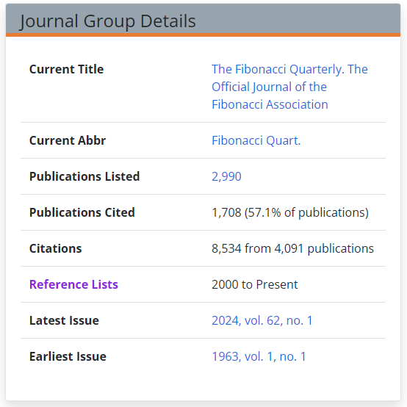
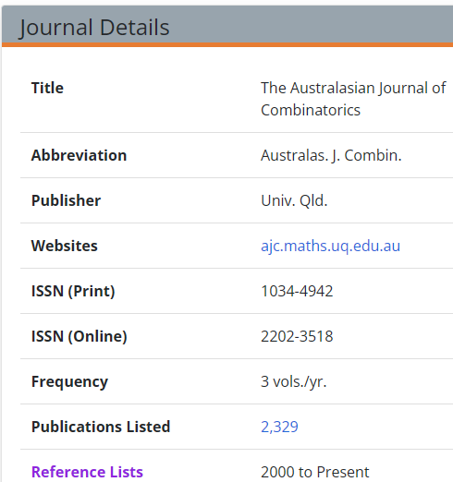
数据库特点
收录齐全
署名消岐
同行评论
施引严谨
组织专业
标引详尽
师承关联
期刊揭示
Fibonacci Quart.、Australas. J. Combin.非SCI刊物，但AMS仍将其列为施引期刊
部分SCI期刊，甚至一区TOP期刊，因自引率或其他原因，AMS未将其列入施引期刊

Slide 40
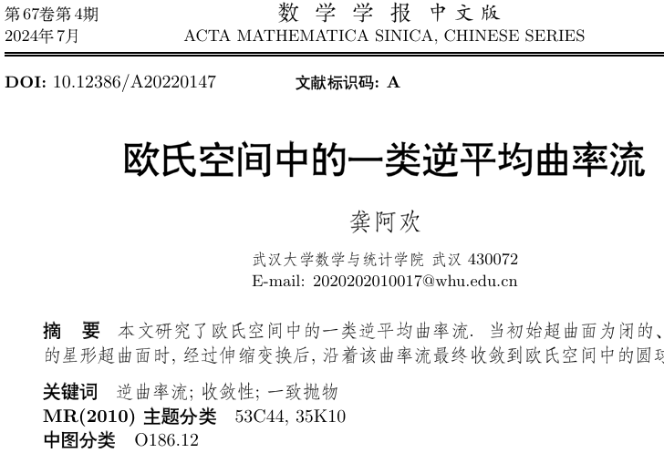
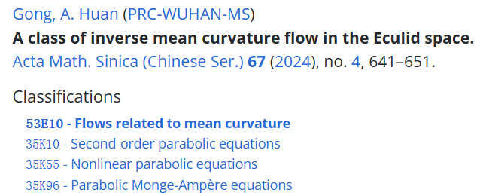
Feature
收录齐全
署名消岐
同行评论
施引严谨
组织专业
标引详尽
师承关联
期刊揭示
多数被收录文献有一个或多个MSC分类号，少量Expansion类文献未标注分类

Slide 41
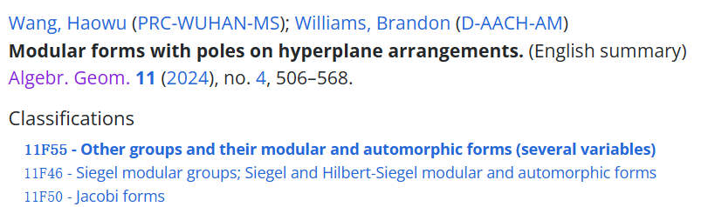
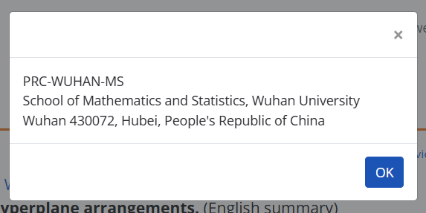
数据库特点
收录齐全
署名消岐
同行评论
施引严谨
组织专业
标引详尽
师承关联
期刊揭示
MathSciNet对学者的机构信息标注详尽，支持机构代码、国别、省、地市检索
机构代码通常为三段式：国别-机构名-二级部门
武汉大学： PRC-WUHAN
熟悉机构代码，对快速检索数据库帮助较大，如文献调研或留学选择学校等场景。
部分国家代码：美国：1，法国：F，德国：D
日本：J，英国：4，印度：6，俄罗斯：RS

Slide 42
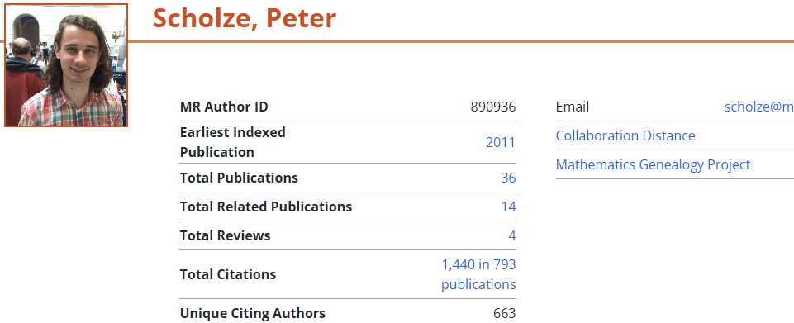
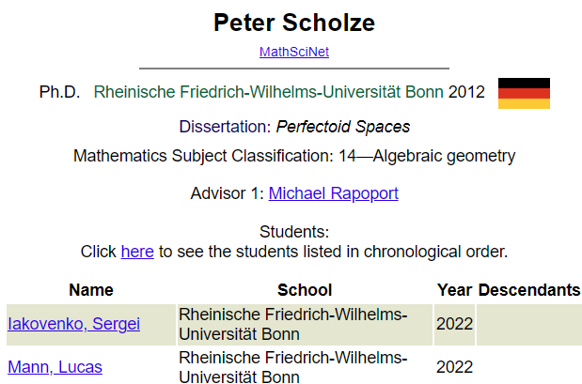
数据库特点
收录齐全
署名消岐
同行评论
施引严谨
组织专业
标引详尽
师承关联
期刊揭示
MathSciNet给被收录学者提供了师承关系关联，可通过MGP注册并关联

Slide 43
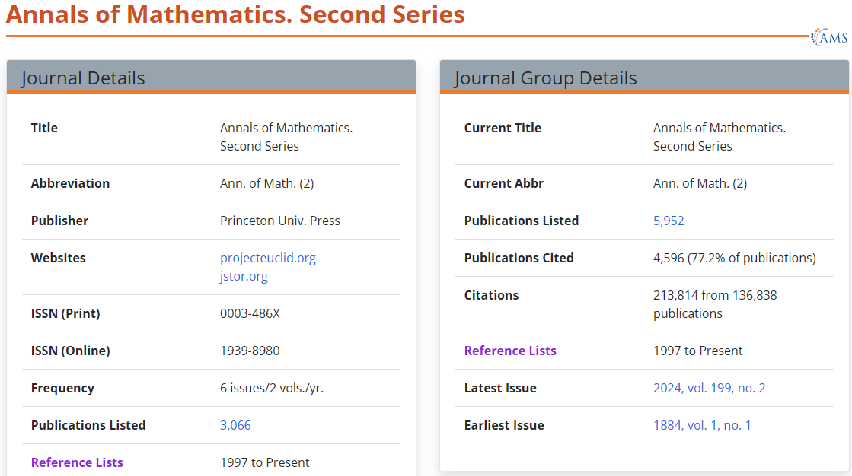
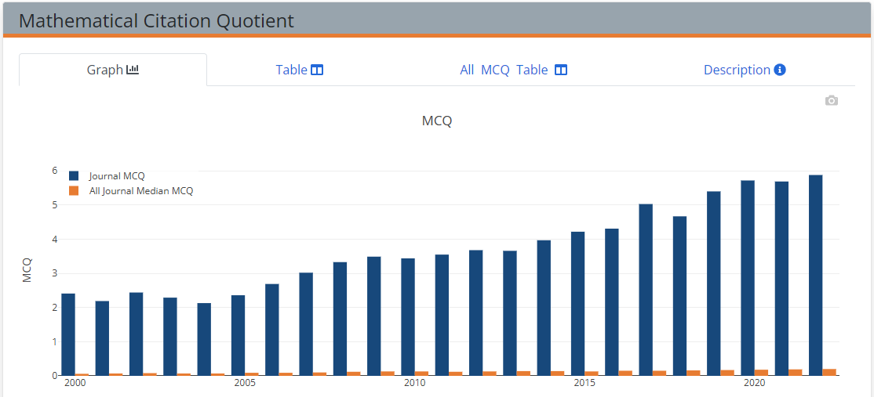
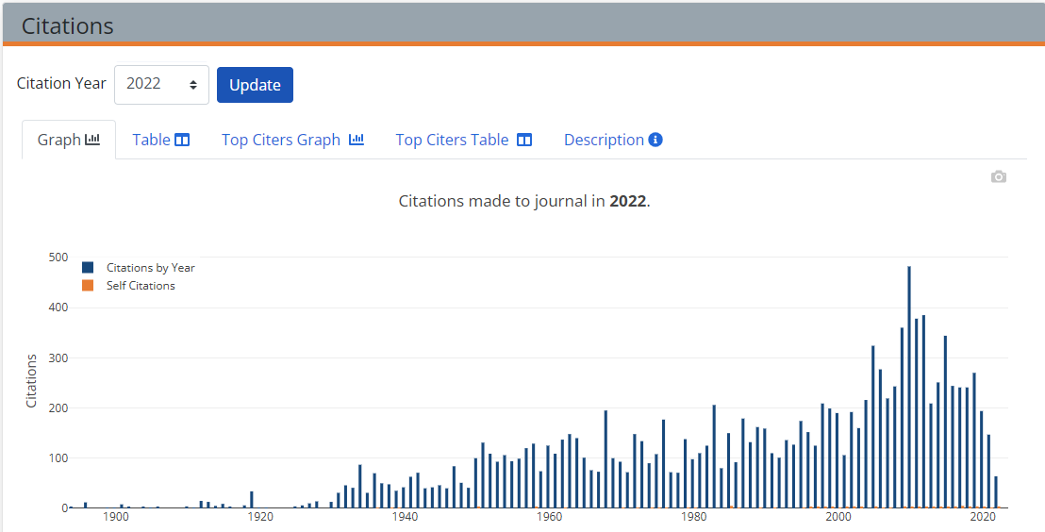
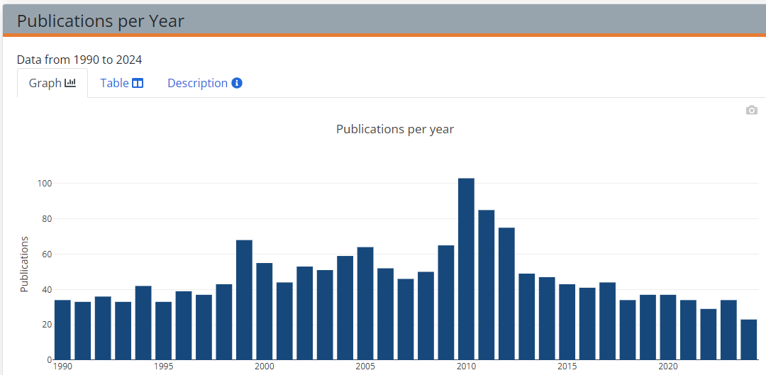
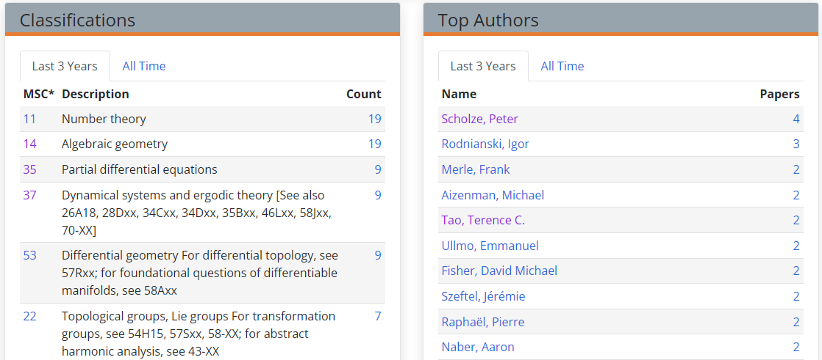
数据库特点
收录齐全
署名消岐
同行评论
施引严谨
组织专业
标引详尽
师承关联
期刊揭示
MathSciNet给被收录学者提供了师承关系关联，可通过MGP注册并关联

Slide 44
MathSciNet基本功能
快速检索、结果页简介、获取全文、文献导出

Slide 45
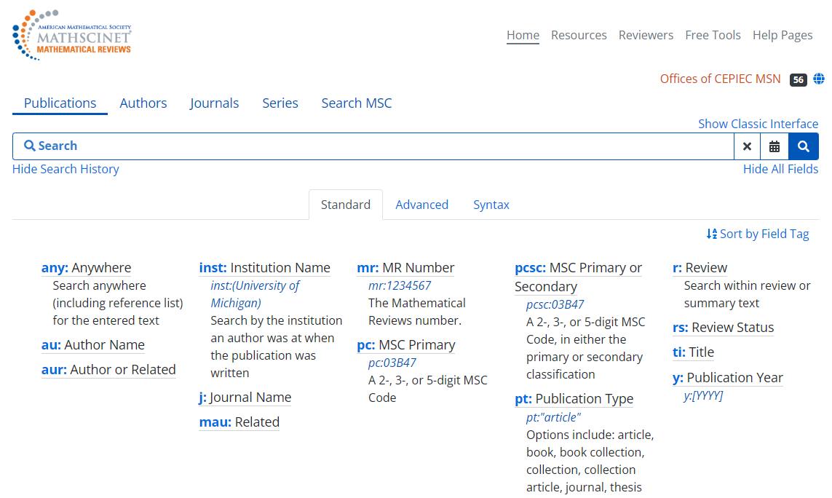
提供作者、期刊、丛书快速检索，支持检索词自动补全，点击后可进入主页；数学主题分类MSC支持浏览和检索。
未限定字段时，检索参考文献之外的其他字段，支持“*”通配符
提供超四十个检索字段、与或非以及相关限定符
点击可显示传统检索界面（表格检索）

Slide 46
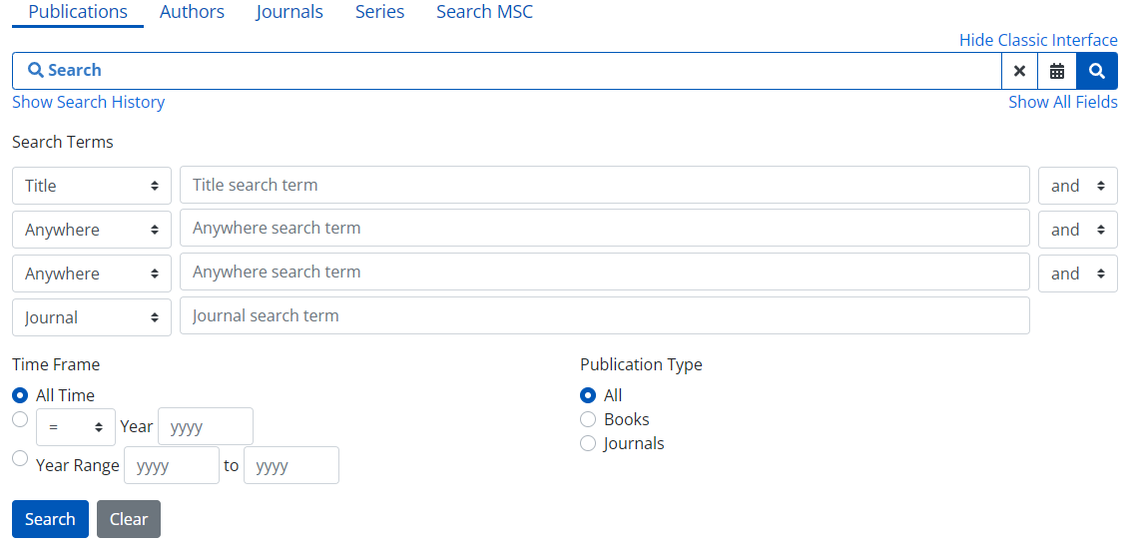
MathSciNet传统检索界面（表格检索）
手动选择需要检索的字段和逻辑组合关系
检索范围：年份、文献类型等

Slide 47
一框式检索是目前主流学术数据库、互联网搜索引擎的检索方式
不指定检索字段时，检索范围包含题名、作者、分类名称和评论（或摘要）
如需检索特定字段，可添加相应的字段代码，如题名（ti）、评论（r）、期刊名称（j）
如需组合检索，可通过AND ,NOT , OR连接，AND和NOT的优先级高于OR，连接符需大写
年份区间检索，使用y字段，在方括号内输入起止年份，如y:[2020-2025]

Slide 48
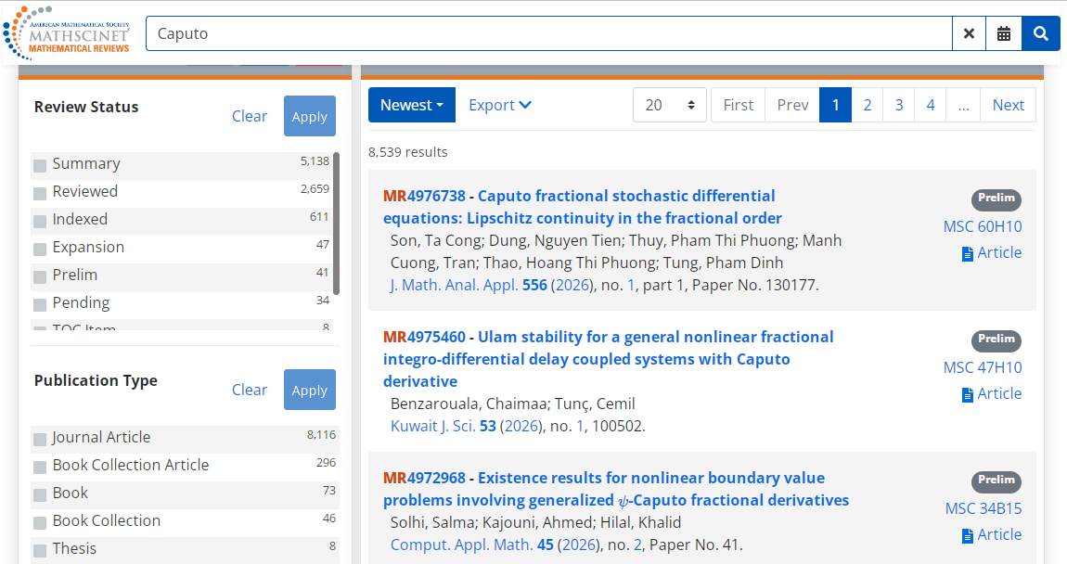
检索框输入 caputo 快速检索（检索题名、分类名、评论或摘要） ，检索结果 8539条

Slide 49
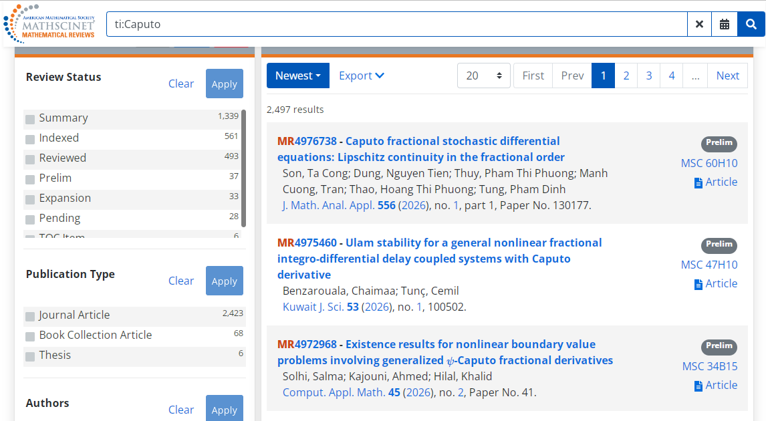
限定题名包含Caputo，检索表达式：ti: caputo，检索结果 2497条

Slide 50

任意字段（含参考文献字段）包含Caputo，检索表达式：any: caputo，检索结果 14131条，

Slide 51
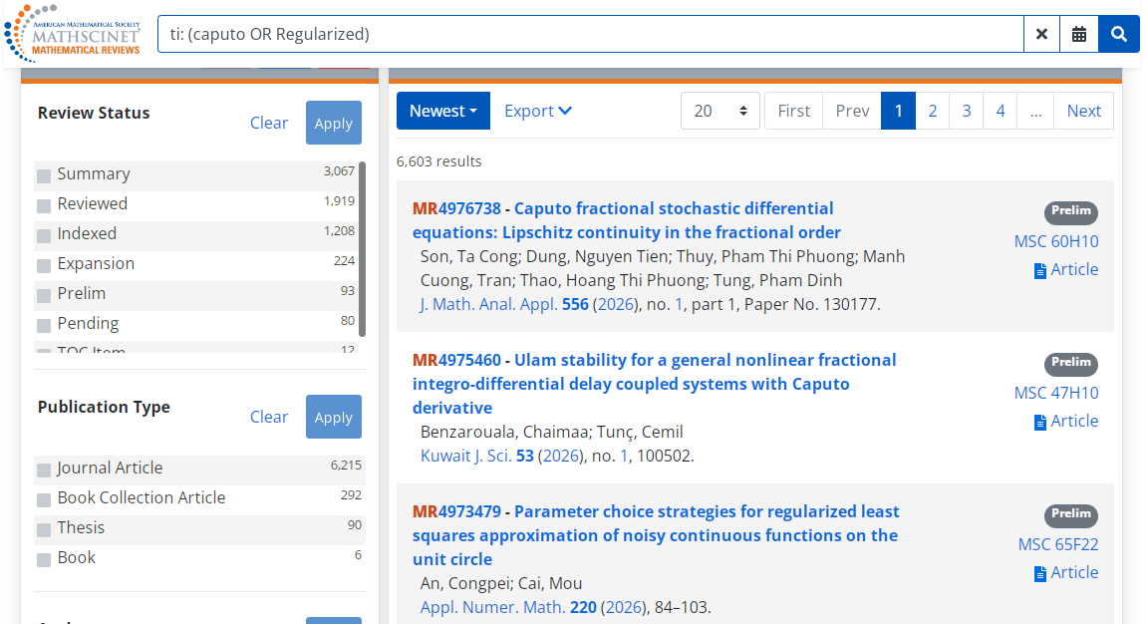
限定题名包含Caputo或Regularized，检索表达式：ti: (caputo OR Regularized)，检索结果 6603条

Slide 52
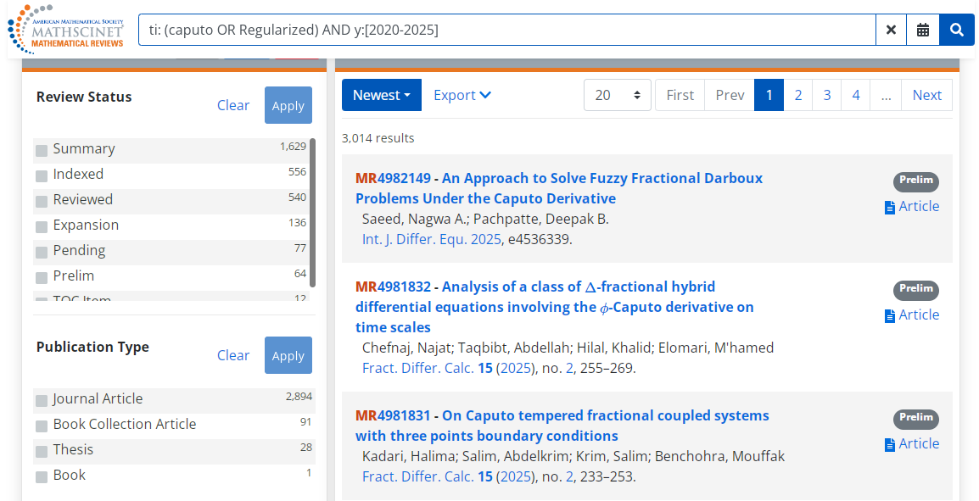
2020-2025年期间，题名包含Caputo或Regularized，
检索表达式：ti: (caputo OR Regularized) AND y:[2020-2025]，检索结果 3014条

Slide 53
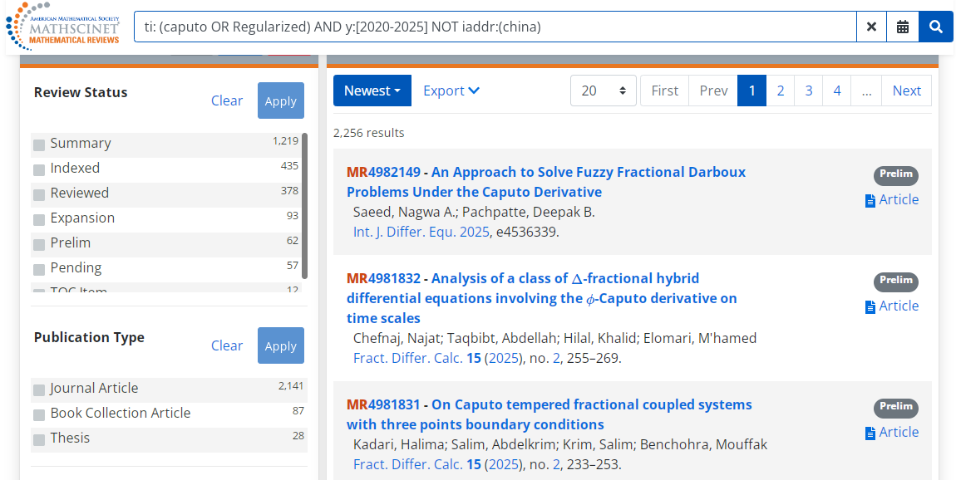
2020-2025年期间，非中国机构发表，且题名包含Caputo或Regularized，
检索表达式：ti: (caputo OR Regularized) AND y:[2020-2025] NOT iaddr:(china) ，检索结果 2256条

Slide 54
2020-2025年期间，非中国机构发表，且题名包含Caputo或Regularized，
检索表达式：ti: (caputo OR Regularized) AND y:[2020-2025] NOT iaddr:(china) ，检索结果 2256条

Slide 55

2020-2025年期间，非中国机构发表，且题名或评论包含Caputo或Regularized，检索表达式
(ti: (caputo OR Regularized) OR r: (caputo OR Regularized) ) AND y:[2020-2025] NOT iaddr:(china)
检索结6425条

Slide 56



除英文，还支持直接搜索多个语族的不同语种，如：
斯拉夫语族：俄语等， Математика 等
日耳曼语族：德语等，Mathematik 等
罗曼语族：法语等，Mathématiques 等
Notes:
Gleichverteilung检索词

Slide 57
MathSciNet不支持直接输入希腊字母检索，如ζ、σ等
可输入这些字符的TeX代码，如：\zeta、\sigma

Slide 58



Slide 59



Slide 60
有些作者习惯在题名中使用“zeta”，有些习惯用“ζ”
为提高检全率，可通过 OR连接，
如：ti:\zeta OR ti:zeta，或 ti:(\zeta OR zeta)，这两个检索条件等价

Slide 61



Slide 62
只搜题名，文献量覆盖不足，可扩充其他字段检索
如不限定字段，或使用any字段，即：
\zeta OR zeta 或 any:(\zeta OR zeta) ，这两个等价?
any覆盖的更多，因为包含了参考文献（rl字段）

Slide 63



Slide 64
MathSciNet 常用高级检索字段简介
MathSciNet还提供了40多个字段，通过组合检索，为交叉领域研究、深造（选择学校、导师）、投稿及引用分析等提供帮助。部分常用字段和规则如下：
内容相关字段
ti：标题，r：评论（摘要），au：作者，any：全部，pc：主分类，pcsc：主次分类，j：期刊名称，y：出版年份
机构相关字段
iaddr：地址，ic：机构代码，inst：机构名称
引用相关字段
rl：参考文献，cy：参考文献的中某期刊的年份， cgp：某期刊的被引文献， csp：某丛书的被引文献
组合检索：NOT 检索只可以放到检索式最后，如：(a AND (b OR C)) NOT C
数值范围撰写：[n1-n2]，如年份，y:[1800-2024]
iaddr地址检索：可直接检索国别、省、地市，如 iaddr:[beijing]

Slide 65
检索入门
AMS简介
AMS出版物特点及使用
Q & A
获取更规范的参考文献

Slide 66


提供多种结果排序（相关度、最新、最早、被引次数、合著人数、页码）
点击Export，选择文献，选择格式
点击Get Citations，可弹出供复制的文本

Slide 67


点击Copy，可复制至粘贴板
可导入至Zotero或其他文献管理工具

Slide 68




Slide 69
AMSref、Bibtex、Endnote、TeX四种输出样式的区别

Slide 70
四种输出样式的适用场景
TeX → 直接可排版的成文引用
AMSRef → AMS 数学类期刊的 LaTeX 引用格式
BibTeX → 最通用的 LaTeX 引用数据库格式
EndNote → 给 Word/EndNote/Zotero 用的导入格式

Slide 71

Ele-Math出版了多份知名数学期刊，旗下的《Fractional Differential Calculus》未被WOS收录，Google Scholar未收录
MathSciNet完整该刊，并详细标引，方便读者以标准格式引用

Slide 72


MathSciNet对数学期刊的收录时效性更及时，以AOT为例，MathSciNet已收录到2026年第一期，WOS收录至2025年

Slide 73


Slide 74
更规范的参考文献
AMS MathSciNet提供了比其他工具更规范、更适合数学学科的参考文献

Slide 75



Slide 76



Slide 77

MathSciNet导出的参考文献，题名中的ψ用标准的TeX代码\psi表示
而Web of Science导出的参考文献，题名是用希腊字母ψ
更规范的参考文献——希腊字母
在 LaTeX 环境中引用数学文献时，编译系统无法识别希腊字母的Unicode符号，必须转为 TeX 格式

Slide 78



MathSciNet中导出的参考文献 in Zotero
Web of Science 中导出的参考文献 in Zotero
更规范的参考文献——期刊名简称（缩写）
面向数学领域（AMS、Elsevier 和Springer 数学类期刊），通常以 MathSciNet提供的期刊缩写为准。

Slide 79



MathSciNet
Web of Science

Slide 80

即便是同一份期刊，以BAMS为例，在不同时期，期刊名称和缩写也会不同
比较可靠的做法是，以MathSciNet中导出的参考文献为准。
更规范的参考文献——期刊名简称（缩写）
面向数学领域（AMS、Elsevier 和Springer 数学类期刊），通常以 MathSciNet提供的期刊缩写为准。

Slide 81
检索入门
AMS简介
AMS出版物特点及使用
远程访问及资源发现
获取更规范的参考文献

Slide 82




第一步：点击远程图标，进入提示页
第二步：许可协议
第三步：匹配成功

Slide 83

AMS定期颁布的奖项

Slide 84


AMS收集整理的全球数学界会议信息
AMS 提供给学界和机构提供线上职位发布及申请平台

Slide 85


Slide 86


Slide 87


Slide 88



AMS官网更多资源发现
AMS Open Math Notes
AMS Open Math Notes（简称OMN）是美国数学学会创建的免费数学资源库，收录内容包括：课程笔记、教科书和正在进行的研究论述等资料，OMN 可为研究人员、教师和学生提供服务。这些资源多数未正式出版，作者后续会进行修订，部分资料已在AMS、EMS 及LMS 等机构正式出版。截止2020年11月，AMS Open Math Notes 已收录119笔资料。
AMS官方的各类数学博客
AMS 官方博客：Beyond Reviews: Inside MathSciNet，Blog on Math Blogs，A Mathematical Word，Capital Currents，Graduate Student Blog，Living Proof，Math Mamas，On Teaching and Learning Mathematics，PhD + epsilon…
AMS数学艺术馆（Mathematical Imagery）
AMS 数学艺术馆，实时更新。

Slide 89

AMS官网更多资源发现

Slide 90


参与互动答题，有机会获赠AMS图书或周边礼品

Slide 91

Thanks.
欢迎读者加入AMS电子资源服务QQ群，QQ群号：753305253
我们会定期把AMS助力科研及最新Notices of the AMS传上去分享给大家。
也可通过电话、邮箱或微信获取支持：18611837448，ams@libstage.com，或微信：

